Slide 1
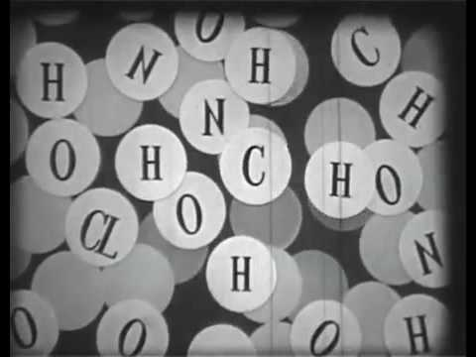
Теорія Бутлерова

Slide 2
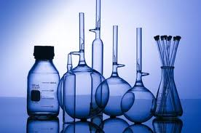
Теорія Бутлерова — теорія хімічної будови органічних сполук, запропонована російським вченим Олександром Бутлеровим.
До сьогодні вважається науковою основою органічної хімії. Олександр Бутлеров виходив з того, що внаслідок дослідження низки хімічних перетворень, характерних для тієї чи іншої сполуки, можна встановити її будову.

Slide 3
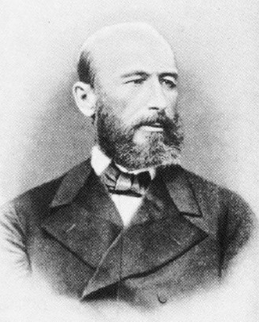
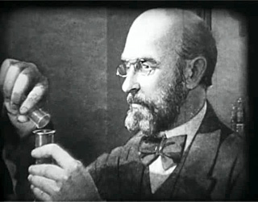
Олександр Михайлович Бутлеров — російський хімік, основоположник теорії хімічної будови, яка лежить в основі сучасної органічної хімії, засновник школи хіміків-органіків.

Slide 4
Основні положення теорії Бутлерова
У молекулах атоми з’єднуються не безладно, а в певній послідовності і відповідно до їх валентності. Така послідовність з’єднаних у молекулу атомів визначає хімічну будову.
Наприклад, у молекулах гексану, гексену-3, гексину-2, циклогексану і бензену, відповідно до валентності, є своя послідовність сполучення атомів Карбону в молекулі, а отже, і кожна молекула має свою, тільки їй властиву будову:
Гексан
Гексен-3
Гексин-2

Slide 5
  Атоми або групи атомів у молекулі взаємно впливають один на одного, від цього залежить реакційна здатність.
Наприклад, у молекулі етиленгліколю і сульфатної кислоти міститься по дві гідроксигрупи, однак вони мають різні (наприклад, за силою) кислотні властивості. Так, із розведеної сульфатної кислоти дигідроген (водень) можуть витискувати практично всі метали, що стоять в EXPH до водню, а з етиленгліколю тільки найактивніші з них — лужні. Це вказує на те, що різні за складом радикали справляють різний вплив на однакові групи атомів .
Атоми в молекулах можуть зазнавати взаємного впливу, навіть коли вони не перебувають у безпосередньому зв’язку один з одним. Так у молекулі хлорметану атом Хлору впливає на атоми Гідрогену, які безпосередньо не зв’язані з ним:

Slide 6
Властивості органічних сполук залежать не тільки від того, які атоми і в якій кількості входять до складу молекули, але й від їх хімічної будови, тобто порядку з’єднання між собою.
Якщо дві органічні сполуки мають однаковий склад, але різну будову, то різними будуть їх властивості:
н-бутан
ізо-бутан

Slide 7
Основні положення теорії хімічної будови органічних сполук
у хімічних сполуках атоми з'єднуються між собою у певному порядку відповідно до їх валентності, що визначає хімічну будову молекул;
хімічні і фізичні властивості органічних сполук залежать як від природи і кількості атомів, що входять до їх складу, так і від хімічної будови молекул;
для кожної емпіричної формули можна вивести певну кількість теоретично можливих структур (ізомерів);
кожна органічна речовина має лише одну формулу хімічної будови, яка дає уявлення про властивості даної сполуки;
у молекулах існує взаємний вплив атомів як безпосередньо звязаних, так і безпосередньо не звязаних один з одним.

